Slide 1

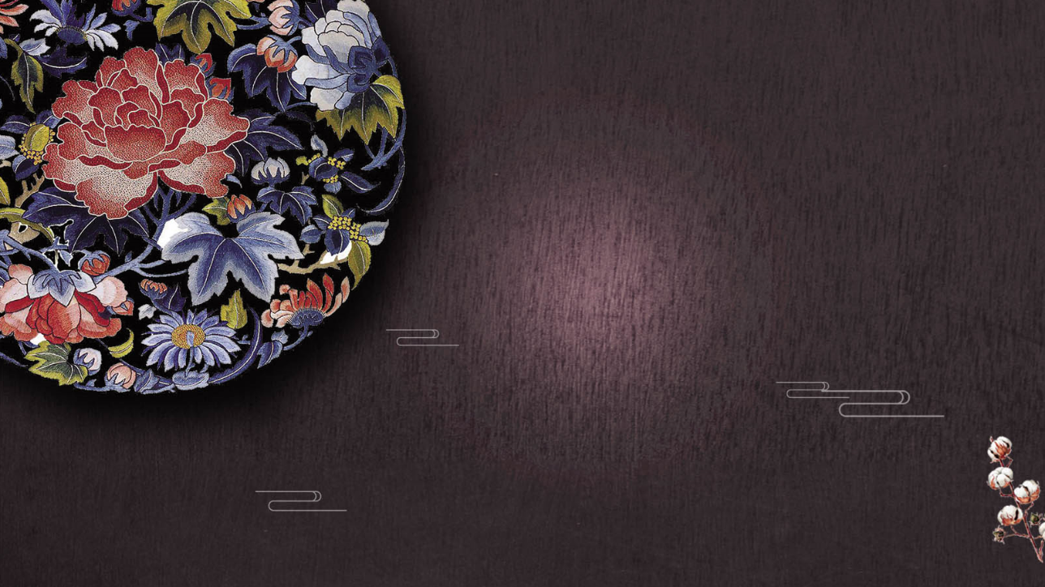
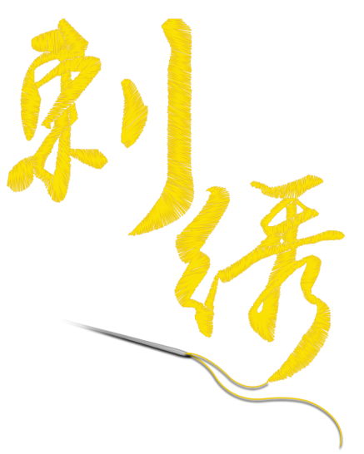
传
统
手
艺
中国非物质文化遗产
古代宫廷ppt模板

Slide 2


目 录
刺绣简介
壹
叁
刺绣诗词
刺绣分类
贰
肆
刺绣中国

Slide 3

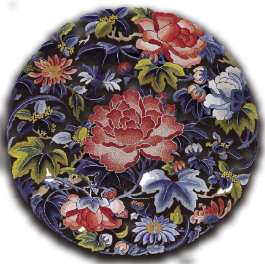
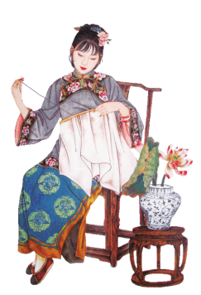
壹
刺绣简介

Slide 4
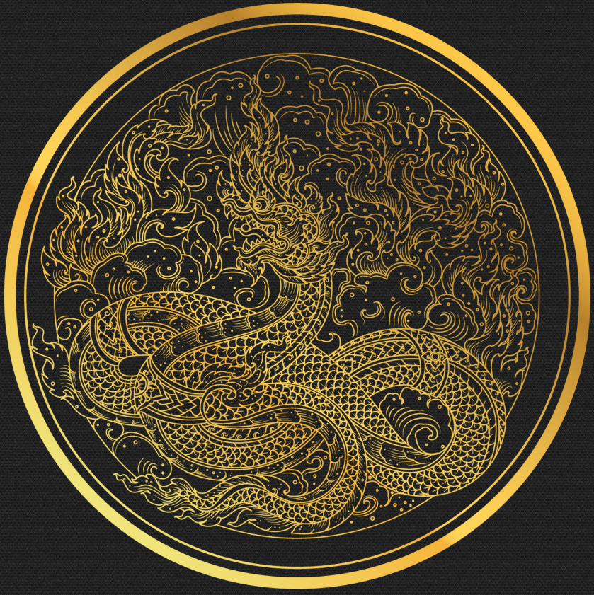
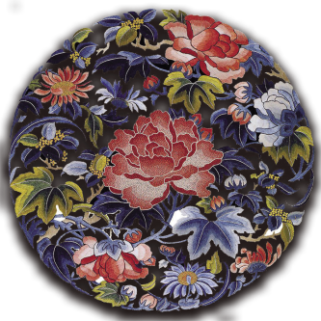
壹
刺绣 ，古代称之为针绣，是用绣针引彩线，将设计的花纹在纺织品上刺绣运针，以绣迹构成花纹图案的一种工艺。古代称“黹”、“针黹”。因刺绣多为妇女所作，故属于"女红"的一个重要部分。刺绣是中国古老的手工技艺之一，中国的手工刺绣工艺，已经有2000多年历史了。据《尚书》载，远在4000多年前的章服制度，就规定“衣画而裳绣”。
刺绣简介
——刺绣简介

Slide 5

壹
刺绣，古称针绣，是用绣针引彩线，按设计的花纹在纺织品上刺绣运针，以绣迹构成花纹图案的一种工艺。刺绣作为一个地域广泛的手工艺品，各个国家、各个民族通过长期的积累和发展，都有其自身的特长和优势。
刺
——刺绣简介
四大名绣，指的是我国刺绣中
绣
中的苏绣、湘绣、粤绣、蜀绣

Slide 6
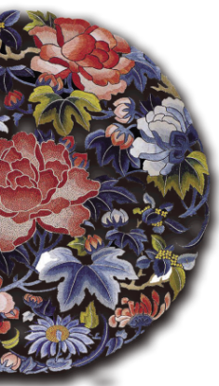
中国四大名绣
四大名绣，指的是我国刺绣中的苏绣、湘绣、粤绣、蜀绣。刺绣，古称针绣，是用绣针引彩线，按设计的花纹在纺织品上刺绣运针，以绣迹构成花纹图案的一种工艺。刺绣作为一个地域广泛的手工艺品，各个国家、各个民族通过长期的积累和发展，都有其自身的特长和优势。
除了四大名绣，在我国还有京绣、鲁绣、汴绣、瓯绣、杭绣、汉绣、闽绣等地方名绣，而我国的少数民族如维吾尔、彝、傣、布依、哈萨克、瑶、苗、土家、景颇、侗、白、壮、蒙古、藏等也都有自己特色的民族刺绣。

Slide 7
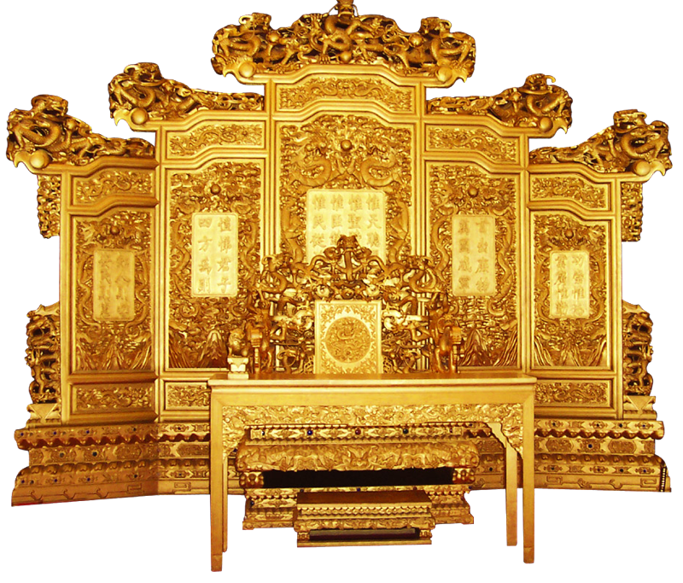
壹
——刺绣简介
刺绣 ，古代称之为针绣，是用绣针引彩线，将设计的花纹在纺织品上刺绣运针，以绣迹构成花纹图案的一种工艺。古代称“黹”、“针黹”。
衣画而裳绣
刺绣 ，古代称之为针绣，是用绣针引彩线，将设计的花纹在纺织品上刺绣运针，以绣迹构成花纹图案的一种工艺。古代称“黹”、“针黹”。
衣画而裳绣

Slide 8
贰
刺绣分类

Slide 9
中华民族传统工艺
贰
刺绣是中华民族最具代表性的传统手工艺之一，早在远古时代就伴随着祭天礼器(青铜器、玉器)、陶器和织物而诞生，且世代更迭生生不息。如今，传统手工刺绣在工业化生产的浪潮中似乎与我们渐行渐远。可是，放眼寻觅，“蓦然回首，那人却在灯火阑珊处”，原来，刺绣就在人们身边她并没有远去。
——刺绣分类

Slide 10

贰
苏绣
湘绣
粤绣
——刺绣分类
苏绣已有两千六百多年历史，在宋代已具相当规模，在苏州就出现有绣衣坊、绣花弄、滚绣坊、绣线巷等生产集中的坊巷。
苏绣已有两千六百多年历史，在宋代已具相当规模，在苏州就出现有绣衣坊、绣花弄、滚绣坊、绣线巷等生产集中的坊巷。
苏绣已有两千六百多年历史，在宋代已具相当规模，在苏州就出现有绣衣坊、绣花弄、滚绣坊、绣线巷等生产集中的坊巷。

Slide 11
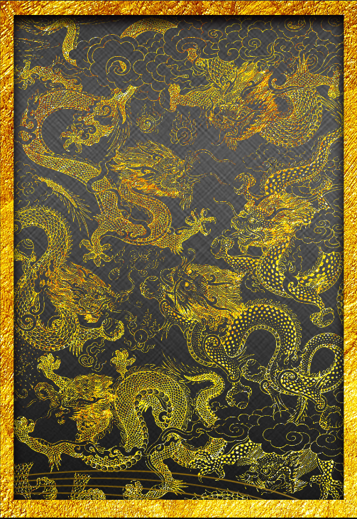
贰
——刺绣分类
中国湘绣
湘绣以写实居多，色彩明快，以中国画为底，衬上相应的云雾山水、亭台楼阁、飞禽走兽，风格豪放。特点是绣虎、狮等，以独特的针法绣出的动物毛丝根根有力。人称湘绣“绣花能生香，绣鸟能闻声，绣虎能奔跑，绣人能传神。

Slide 12

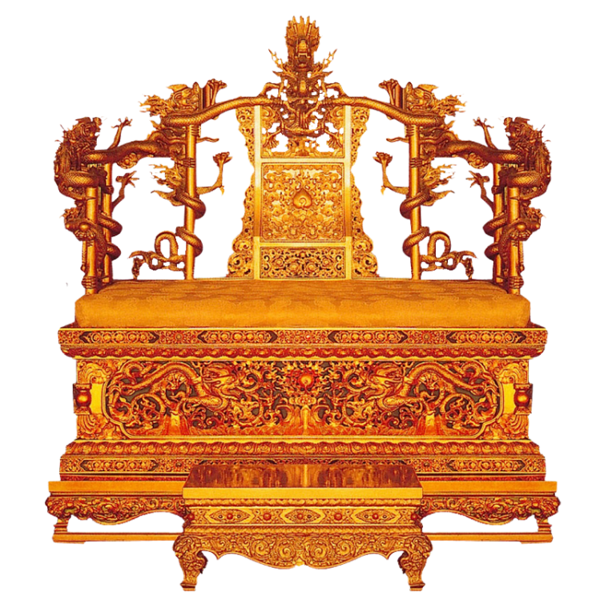
中的苏绣、湘绣、粤绣
四大名绣，指的是我国刺绣中
贰
中国是世界上发现与使用蚕丝最早的国家，人们在四五千年前就已经开始养蚕、缫丝了。
——刺绣分类
中国是世界上发现与使用蚕丝最早的国家，人们在四五千年前就已经开始养蚕、缫丝了。

Slide 13

贰
——刺绣分类
独坐纱窗刺绣迟，紫荆花下啭黄鹂。
欲知无限伤春意，尽在停针不语时。
独坐纱窗刺绣迟，紫荆花下啭黄鹂。
独坐纱窗刺绣迟，紫荆花下啭黄鹂。
欲知无限伤春意，尽在停针不语时。
独坐纱窗刺绣迟，紫荆花下啭黄鹂。
独坐纱窗刺绣迟，紫荆花下啭黄鹂。

Slide 14
叁
刺绣诗词

Slide 15
叁
赠张公洲革处士李白
列子居郑圃，不将众庶分。革侯遁南浦，常恐楚人闻。
抱瓮灌秋蔬，心闲游天云。每将瓜田叟，耕种汉水濆。
时登张公洲，入兽不乱群。井无桔槔事，门绝刺绣文。
长揖二千石，远辞百里君。斯为真隐者，吾党慕清芬。
——刺绣诗词

Slide 16

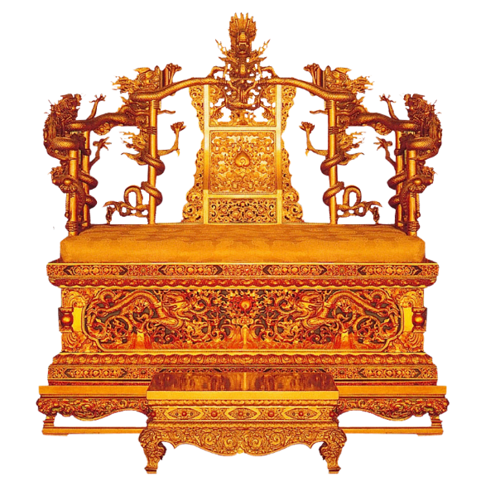
叁
中国是世界上发现与使用蚕丝最早的国家，人们在四五千年前就已经开始养蚕、缫丝了。
中国是世界上发现与使用蚕丝最早的国家，人们在四五千年前就已经开始养蚕、缫丝了。
中国是世界上发现与使用蚕丝最早的国家，人们在四五千年前就已经开始养蚕、缫丝了。
中国刺绣
——刺绣诗词

Slide 17
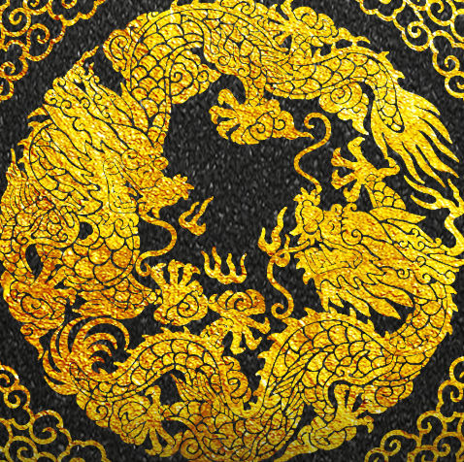
刺绣 ，古代称之为针绣.
叁
传统手工艺
——刺绣诗词
金井栏边见羽仪，梧桐树上宿寒枝。
五陵公子怜文彩，画与佳人刺绣衣。
金井栏边见羽仪，梧桐树上宿寒枝。
五陵公子怜文彩，画与佳人刺绣衣。

Slide 18
叁
——刺绣诗词
中国苏绣
苏绣以针脚细密、色彩淡雅、绣品精细而著名，具有平、光、齐、匀、和、细、密等特点。题材以小动物为主。如《猫戏图》、《风穿花》、《鱼虾图》等。出现的双面绣，两面有同有异。如猫的眼睛，两面颜色不一样，十分引人入胜，其刺绣技艺之高超，是刺绣中的精品。

Slide 19
肆
刺绣中国

Slide 20
肆
——刺绣中国
独坐纱窗刺绣迟，紫荆花下啭黄鹂。
欲知无限伤春意，尽在停针不语时。
独坐纱窗刺绣迟，紫荆花下啭黄鹂。
独坐纱窗刺绣迟，紫荆花下啭黄鹂。
欲知无限伤春意，尽在停针不语时。
独坐纱窗刺绣迟，紫荆花下啭黄鹂。
独坐纱窗刺绣迟，紫荆花下啭黄鹂。

Slide 21
叁
——刺绣诗词
刺绣作为一个地域广泛的手工艺品，各个国家、各个民族通过长期的积累和发展，都有其自身的特长和优势。
中华民族传统手工艺
刺绣作为一个地域广泛的手工艺品，各个国家、各个民族通过长期的积累和发展，都有其自身的特长和优势。
中华民族传统手工艺
刺绣作为一个地域广泛的手工艺品，各个国家、各个民族通过长期的积累和发展，都有其自身的特长和优势。
中华民族传统手工艺

Slide 22
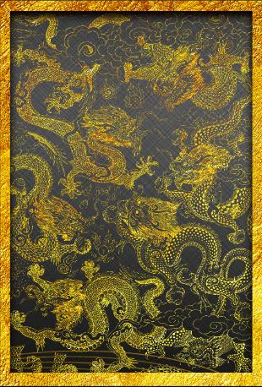
叁
赠张公洲革处士李白
列子居郑圃，不将众庶分。革侯遁南浦，常恐楚人闻。
抱瓮灌秋蔬，心闲游天云。每将瓜田叟，耕种汉水濆。
时登张公洲，入兽不乱群。井无桔槔事，门绝刺绣文。
长揖二千石，远辞百里君。斯为真隐者，吾党慕清芬。
——刺绣诗词

Slide 23
叁
——刺绣诗词
金井栏边见羽仪，梧桐树上宿寒枝。
五陵公子怜文彩，画与佳人刺绣衣。
诗词
金井栏边见羽仪，梧桐树上宿寒枝。
五陵公子怜文彩，画与佳人刺绣衣。
诗词
金井栏边见羽仪，梧桐树上宿寒枝。
五陵公子怜文彩，画与佳人刺绣衣。
诗词

Slide 24
传
统
手
艺
中国非物质文化遗产
感 谢 聆 听

